Slide 1
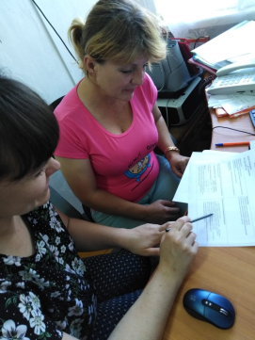
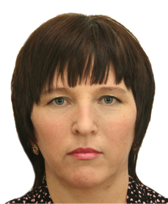
Паспорт проекта «Оптимизация процесса создания зоны комфортного ожидания для родителей(законных представителей)»
Общая информация:
Наименование органа местного самоуправления: Управление образования администрации Яковлевского городского округа.
Наименование образовательной организации:
Муниципальное бюджетное дошкольное образовательное учреждение «Детский сад с.Сажное Яковлевского городского округа»
Границы процесса: от прихода родителей (законных представителей ) в ДОУ за ребенком до их ухода домой
Дата начала проекта: 22.06.2020 г.
Дата окончания проекта: 20.11.2020 г.
Обоснование выбора процесса:
1. Условия для комфортного нахождения в зоне ожидания родителей (законными представителями) детей составляет 42%
2. Одновременный приход до 10 родителей
3. Время ожидания ребенка родителем может длиться до 10-20 минут
4. Поступление предложений от родителей (законных представителей) по улучшению условий в приемной комнате группы составляет 20%
5. Удовлетворенность родителей комфортными условиями ожидания ребенка по итогам анкетирования составила 40-50%
Цель проекта: Достижение 90% уровня удовлетворенности условиями для комфортного нахождения в зоне ожидания родителей (законных представителей) детей в срок до ноября 2020 года.
Эффекты проекта:
1. Эстетическое и информационное удовлетворение условиями нахождения в учреждении во время ожидания
2.Экономический эффект от реализации процесса составит 5000 рублей
3.Удовлетворенность родителями комфортными условиями ожидания ребенка составит 80-90%

Slide 2
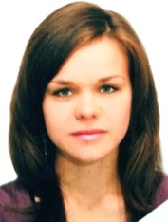
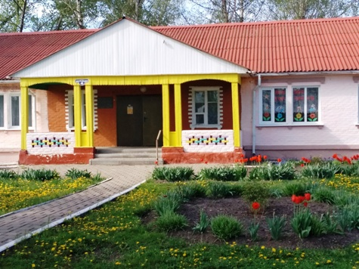
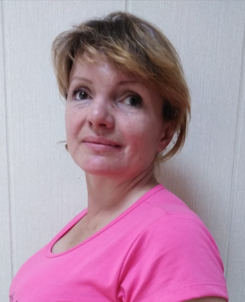
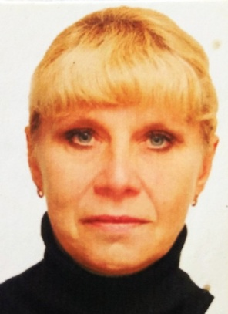
Команда проекта
Руководство проектом
Заказчик проекта
Руководитель проекта
Ридчер Наталия Олеговна,
заведующий
Беседина Юлия Азатовна,
воспитатель
Рабочая группа проекта
Першина Светлана Александровна, сторож
Одарченко Любовь Николаевна
повар

Slide 3
08.07.2020 года «Оптимизация процесса создания зоны комфортного ожидания для родителей(законных представителей)»
Карта текущего состояния процесса____________________________________________________________________________
ШАГ 1
ШАГ 2
ШАГ 3
ВХОД
Родитель
Приходит за ребенком в ДОУ за ребенком
1-2 мин
Родитель
Ищет способ попасть в детский сад
1-2мин
Родитель
Ожидает ребенка в приемной комнате
5-11мин
Сотрудник
Выводит ребенка в приемную комнату
1-2 мин
1
2
3
1
4
3
ЫХО
ШАГ 4
ШАГ 5
Родитель , ребенок
Собираются домой
2-3 мин
Родитель , ребенок
Уходят домой
1-2 мин
ВЫХОД
1.Временные потери
2.Отсутсвие возможности быстрой связи с сотрудниками ДОУ
3. Отвлечение сотрудника от выполнения должностных обязанностей
4.Возникновение конфликтных ситуаций
ВПП (время протекания процесса) 10-20 мин.

Slide 4
Пирамида проблем
Введение в предметную область (описание ситуации «как есть»)
Федеральный
уровень
Региональный уровень
Уровень образовательной организации
Не выявлены
Не выявлены
1.Временные потери
2.Отсутсвие возможности быстрой связи с сотрудниками ДОУ
3. Отвлечение сотрудника от выполнения должностных обязанностей
4.Возникновение конфликтных ситуаций
1
2
3
4

Slide 5
Введение в предметную область
(описание ситуации «как есть» Анализ проблем
Проблема | Первопричина | Решения | Вклад в достижение цели
1.Временные потери | Задвижка на входных воротах заклинивает | 1.Устранение заклинивание задвижки на воротах 2.Установка звонка на входной двери | Сокращение временных затрат участников процесса
2. Отсутствие возможности быстрой связи с сотрудниками ДОУ | Отсутствие или слабость сигнала сотовой связи на территории поселка | 1.Установка дополнительной кнопки вызова сотрудника 2.Нахождение точки в помещении ДОУ, где хорошо проходит сигнал и установка там телефона дежурного сотрудника | Обеспечение возможности быстрого доступа в учреждение
3. Отвлечение сотрудника от выполнения должностных обязанностей | Отсутствие графика дежурства сотрудников | 1.Установка графика дежурства сотрудников 2.Распределение обязанностей между сотрудниками более рациональным образом | Повышение безопасности участников образовательных отношений
4.Возникновение конфликтных ситуаций | Не рационально, не продуманно расставлена мебель | 1.Перестановка более рациональным способом имеющейся мебели 2.Установка дополнительной мебели 3.Создание условий для комфортного нахождения в зоне ожидания родителей (законных представителей) | Устранения причин возникновения конфликтных ситуаций Повышение уровня комфорта для участников процесса
Проблема

Slide 6
КАРТА ИДЕАЛЬНОГО СОСТОЯНИЯ «Оптимизация процесса создания зоны комфортного ожидания для родителей(законных представителей)» 29.07. 2020 года
ШАГ 1
ШАГ 2
ШАГ 3
ШАГ 4
Родитель
Приход в ДОУ за ребенком
1-2 мин
Сотрудник
Выводит ребенка в приемную комнату
1-2мин
Родитель, ребенок
Собираются домой
1-2 мин
Родитель
Уходят домой
1-2 мин
ЫХО
ВПП (время протекания процесса) 4-8 мин.

Slide 7
КАРТА ЦЕЛЕВОГО СОСТОЯНИЯ ПРОЦЕССА «Оптимизация процесса создания зоны комфортного ожидания для родителей(законных представителей)» 03.07.2020 года
Введение в предметную область (описание ситуации «как будет»)
ВХОД
ШАГ 1
ШАГ 2
ШАГ 3
ШАГ 4
Родитель
Приходит в ДОУ за ребенком
1-2мин
Родитель
Попадает в ДОУ
1-2мин
Родитель
Ждет ребенка в комфортных условиях
1-2мин
Сотрудник
Выводит ребенка в приемную комнату
1-2мин
ШАГ 5
ШАГ 6
ЫХО
Родитель , ребенок
Собираются домой
1-2 мин
Родитель
Уходят домой
1-2 мин
ВЫХОД
ВПП (время протекания процесса) 6-12 мин.

Slide 8
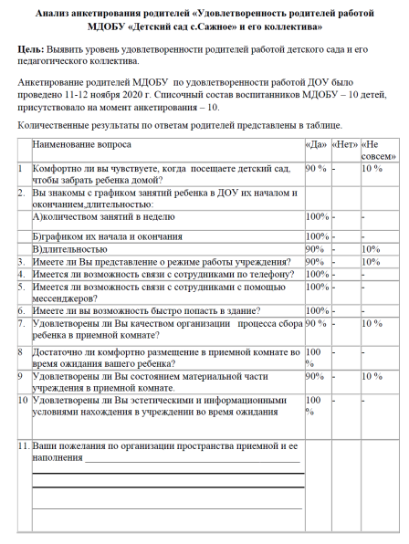
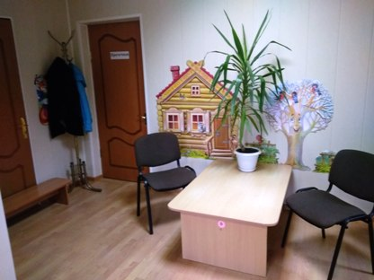
Достигнутые результаты (было и стало)
Факторы успеха
Устранили неудовлетворенность
эстетическими и информационными условиями нахождения в учреждении во время ожидания
Увеличили
экономический эффект от реализации процесса на 5000 рублей
Обеспечили
повышение уровня
удовлетворенности родителей комфортными условиями ожидания ребенка до 90%

Slide 9
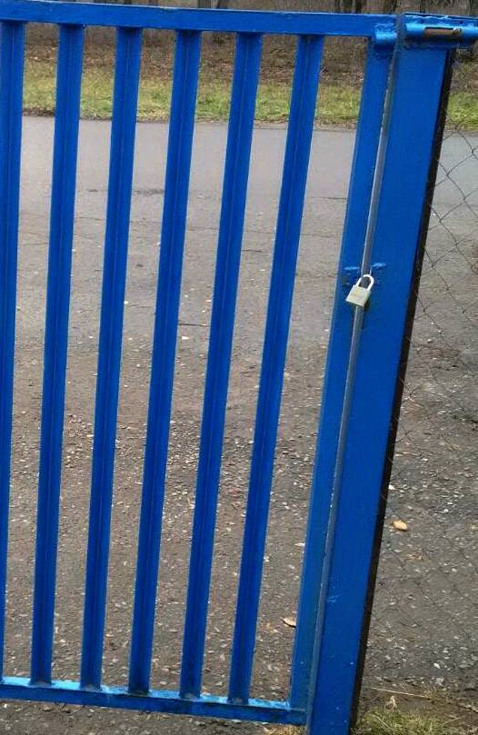
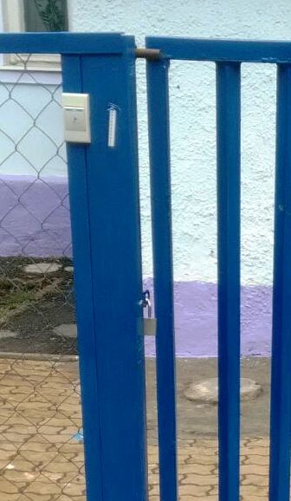
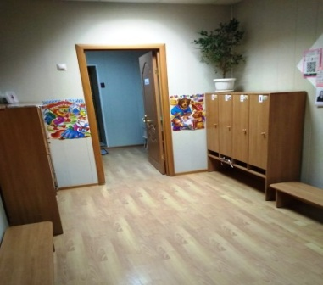
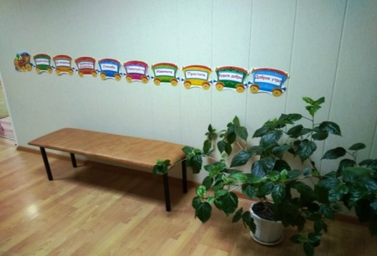
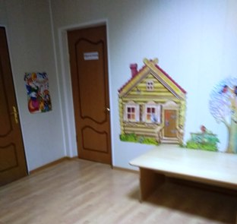
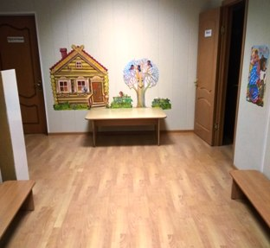
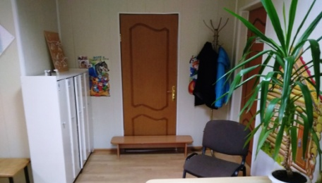
Достигнутые результаты (было и стало)
Результаты проекта
БЫЛО
СТАЛО
1.Устраненино заклинивание задвижки на воротах
2.Установлен звонок на входной двери
Задвижка на входных воротах заклинивает
БЫЛО
СТАЛО
1.Перестановка более рациональным способом имеющейся мебели
2.Установка дополнительной мебели
Не рационально, не продуманно расставлена мебель

Slide 10
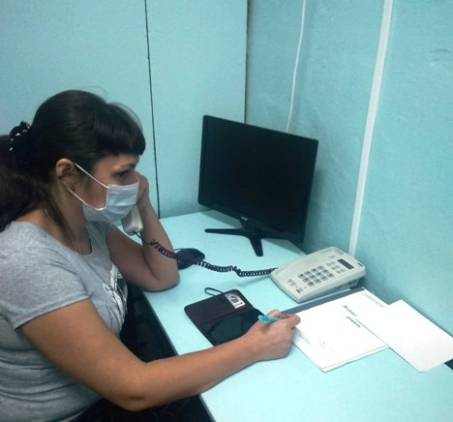
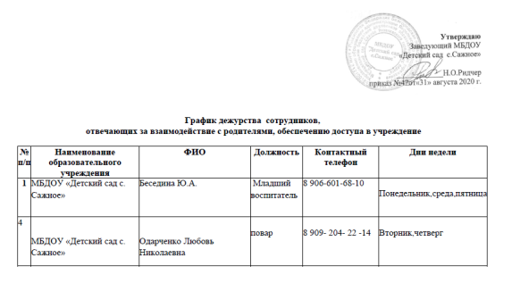
Достигнутые результаты (было и стало)
Результаты проекта
БЫЛО
СТАЛО
Отсутствие или слабость сигнала сотовой связи на территории поселка
Нахождение точки в помещении ДОУ, где хорошо проходит сигнал и установка там телефона дежурного сотрудника
1.Установка графика дежурства сотрудников
2.Распределение обязанностей между сотрудниками более рациональным образом
Отсутствие графика дежурства сотрудников

Slide 11
Достигнутые результаты (было и стало)
Экономия времени:
БЫЛО:
СТАЛО:
Оптимизация процесса создания зоны комфортного ожидания для родителей(законных представителей)
июнь2020
Оптимизация процесса создания зоны комфортного ожидания для родителей(законных представителей)
ноябрь 2020
10
23
Приход родителей в ДОУ за ребенком
2
Родитель приходит в ДОУ
за ребенком
2
Ищет способ попасть
в детский сад
2
Попадает в ДОУ
2
Ожидает ребенка в приемной комнате
11
Ждет ребенка в комфортных условиях
2
Сотрудник выводит ребенка в приемную комнату
3
Сотрудник выводит ребенка в приемную комнату
2
3
Родитель и ребенок собираются домой
Родитель и ребенок собираются домой
2
2
Уход домой
Родитель и ребенок
уходят домой

Slide 12
Достигнутые результаты
ЭФФЕКТЫ:
Эстетически и информационно и удовлетворены условиями нахождения в учреждении во время ожидания
Экономический эффект от реализации процесса составил 5000 рублей
Удовлетворенность родителями комфортными условиями ожидания ребенка составила 80-90%
-50%
-10 мин.
t протекания процесса

